Slide 1
QUẢN LÝ DỰ ÁN PHẦN MỀM
Bài 8: Quản lý sự phát triển
Principle of Project Management Fall 2008

Slide 2
Nội dung bài học
Các vai trò trong dự án và cấu trúc đội làm việc
Phát triển nhóm làm việc
Khả năng lãnh đạo
Principle of Project Management Fall 2008

Slide 3
Các vai trò trong dự án
  Lập trình viên (kỹ sư hệ thống)
    Trưởng nhóm kỹ thuật, kiến trúc, lập trình viên, lập trình viên cao cấp
  Các kỹ sư đảm bảo chất lượng (người kiểm thử)
    Quản lý kiểm thử, trưởng nhóm kiểm thử, nhân viên kiểm thử
  Quản trị dữ liệu
    Quản trị dữ liệu, lập trình trên dữ liệu, thiết lập mô hình dữ liệu
  Kỹ sư quản lý cấu hình (kỹ sư xây dựng )
  Kỹ sư mạng, quản trị hệ thống
  Người phân tích (phân tích nghiệp vụ)
  Thiết kế giao diện với người sử dụng
  Kiến trúc thông tin
  Người lập tài liệu (biên tập, chuyên viên viết tài liệu
  Giám đốc dự án (quản lý dự án)
  Những vai trò khác
      Security specialist, consultants, trainer
Principle of Project Management Fall 2008

Slide 4
Các vai trò trong dự án
Bạn cần quyết định các vai trò nào cần thiết cho dự án bài tập lớn của nhóm bạn
Phụ thuộc vào bạn đang xây dựng cái gì
    Nó lớn như thế nào?
    Nó có tập trung vào giao diện với người sử dụng không? Tập trung vào dữ liệu không?
    Bạn đang cài đặt/quản lý phần cứng không?
    Bạn có cần tổ chức một trung tâm điều phối không?
    Dự án theo kiểu nội bộ, hợp đồng hay trả tiền theo thời gian, v.v...?
Phụ thuộc vào ngân sách của dự án
Principle of Project Management Fall 2008

Slide 5
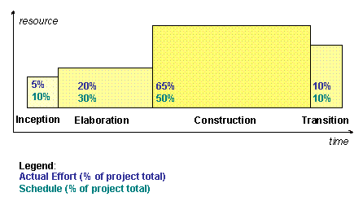
Cấu trúc nhân viên dự án
Các dự án thường không có một kích cỡ lực lượng nhân viên cố định
Số lượng và nhân viên nào hiện tại tham gia dự án là thay đổi theo nhu cầu
Copyright: Rational Software 2002
Principle of Project Management Fall 2008

Slide 6
Ra vào dự án
Giám đốc dự án phải có một kế hoạch về việc nhân viên ra vào dự án như thế nào và khi nào
Vào dự án
  Thuê hoặc dùng nguồn tài nguyên đặt trước
  Thời gian trung chuyển
    Tìm hiểu dự án hoặc công ty
Ra khỏi dự án
  Chuyển giao tri thức
  Viết tài liệu
  Don dẹp các thứ liên quan
Principle of Project Management Fall 2008

Slide 7
Lập kế hoạch quản lý nhân viên
một phần của bản kế hoạch phát triển phần mềm
Bao gồm
  Các vai trò cần thiết, bao nhiêu, khi nào, những ai
  Gán tài nguyên nhân lực
  Thời gian: các ngày bắt đầu/kết thúc
  Chi phí/lương (nếu thuê)
Danh mục dự án
  Đơn giản là một danh sách gồm những người liên quan cùng với thông tin liên lạc.
Kích cỡ đội dự án: thường phản ánh bởi ngân sách và các yếu tố khác
Principle of Project Management Fall 2008

Slide 8
Cấu trúc đội
Thứ nhất: Mục tiêu của đội là gì?
  Giải quyết bài toán
    Bài toán phức tạp, được định nghĩa kém
    Tập trung vaod 1-3 vấn đề cụ thể
    Cảm giác vội vàng
  Tính sáng tạo
    Phát triển sản phẩm mới
  Thực thi dự án khéo léo
    Tiến hành kế hoạch định nghĩa rõ ràng
    Các công việc cần tập trung và các vai trò rõ ràng
Principle of Project Management Fall 2008

Slide 9
Các mô hình đội dự án
Hai phương pháp trước đây
  Phân tán/Dân chủ
  Tập trung/tự chủ
Biến thể
  Phân tán có kiểm soát
Principle of Project Management Fall 2008

Slide 10
Các mô hình đội dự án
Đội theo công việc
  Mô hình phổ biến nhất
  Trưởng nhóm kỹ thuật + đội (tất cả các thành viên còn lại của đội có cùng trạng thái)
  Phân cấp với một liên hệ chính
  Có khả năng thích nghi và tổng quát
  Biến thể: đội dân chủ
    Tất cả các quyết định được thực hiện bởi toàn đội
Principle of Project Management Fall 2008

Slide 11
Các mô hình đội dự án
Đội với lập trình viên chỉ huy
    Từ IBM ở những năm 70
    hay còn gọi là "đội phẫu thuật"
    Đưa một siêu sao lên vị trí cao nhất
      Những thành viên khác làm các công việc cụ thể xung quanh người đó
        lập trình dự bị
        Cùng làm thử nghiệm, tìm đường
        Quản trị hệ thống
        Luật sư ngôn ngữ
    Các vấn đề
        Khó đạt được
    Có thể thích hợp với các dự án sáng tạo hoặc thực thi khéo léo
Principle of Project Management Fall 2008

Slide 12
Các mô hình dự án
Đội SWAT
    Đội ngũ có kỹ năng trình độ cao
    Các kỹ năng phù hợp chặt chẽ với mục tiêu
    Các thành viên thường làm việc cùng nhau
    Ví dụ: đội an ninh swat, đội điều chỉnh hiệu suất của Oracle
Principle of Project Management Fall 2008

Slide 13
Các mô hình đội
Các đội lớn
  Việc giao tiếp tăng theo cấp số nhân
    Bình phương số lượng người trong đội
    50 lập trình viên =1200 cơ hội giao tiếp
    Việc truyền thông trong đội phải được chính thức hoá
  Luôn sử dụng một phân cấp
  Giảm các đơn vị tới các kích cỡ tối ưu
    Thường nhỏ hơn 10
Principle of Project Management Fall 2008

Slide 14
Kích cỡ của đội
Kích cỡ tối ưu của đội?
    4-6 lập trình viên
      trưởng nhóm kỹ thuật + người phát triển hệ thống
    Các dự án nhỏ cần sự định danh mạnh hơn
    Tăng sự cấu kết
    Đảm bảo chất lượng, thao tác, thiết kế được đặt lên trên hết
Principle of Project Management Fall 2008

Slide 15
Ma trận gán trách nhiệm
Một công cụ lên kế hoạch về tài nguyên
Ai làm cái gì
Có thể cho cả lập kế hoạch và theo dõi
Xác định quyền, trách nhiệm
chủ thể ở đây có thể là một cá nhân, một đội hoặc một phòng ban
Có thể có tổng số/tổng kết tại cuối mỗi hàng hoặc cột (ví dụ: tổng số đóng góp của một công việc nào đó)
Principle of Project Management Fall 2008

Slide 16
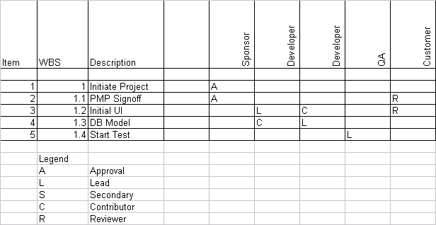
Một ma trận phân trách nhiệm đơn giản (RAM)
Principle of Project Management Fall 2008

Slide 17
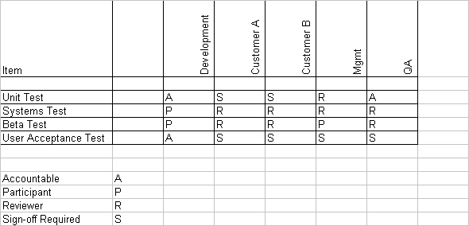
Ví dụ RAM với người tham gia
Principle of Project Management Fall 2008

Slide 18
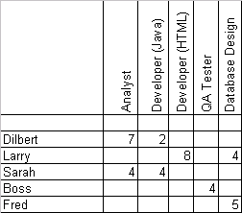
Ma trận kỹ năng
Một công cụ lên kế hoạch tài nguyên khác
Tài nguyên trên một trục, kỹ năng trên trục còn lại
Các kỹ năng có thể ở mức cao hoặc là rất chi tiết
Mỗi ô có thể đánh dấu X hoặc là một con số (để chỉ mức độ, số năm...)
Principle of Project Management Fall 2008

Slide 19
Khả năng lãnh đạo
Định nghĩa:
- Lãnh đạo là sự tác động tới mọi người sẵn sàng làm và làm tốt công việc cần thực hiện
- Lãnh đạo là khả năng tích hợp các mục tiêu của tổ chức với thu hút nhân lực để có một khung nhìn chung và cam kết thựch hiện công việc.
Principle of Project Management Fall 2008

Slide 20
Lãnh đạo trong môi trường dự án
Tập trung và thúc đẩy một nhóm người để đạt được những thành tựu quan trọng
Đưa ra quyết định đúng lúc
Cung cấp sự liên tục và quán tính cho nhóm
Chiếm được hầu hết cảm tình của mọi người
Principle of Project Management Fall 2008

Slide 21
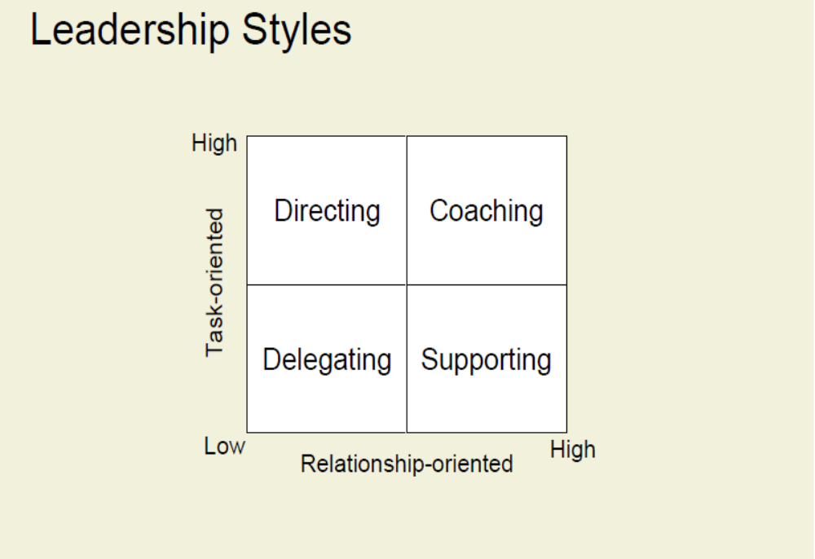
Các kiểu lãnh đạo
Principle of Project Management Fall 2008

Slide 22
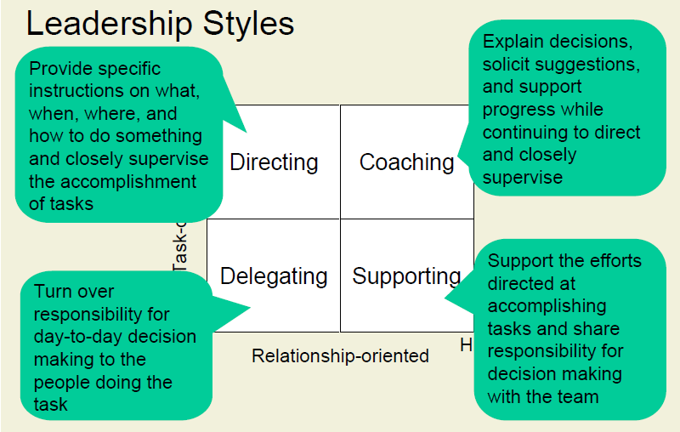
Principle of Project Management Fall 2008

Slide 23
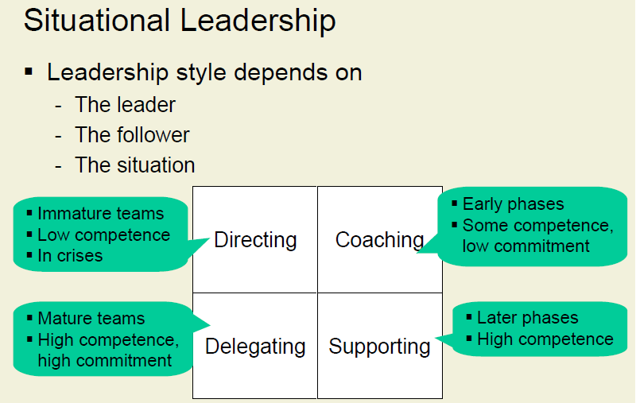
Principle of Project Management Fall 2008

Slide 24
Động cơ thúc đẩy- Định nghĩa
Tại sao có người lại chọn làm các công việc này mà không phải việc khác
Tại sao con người lại sử dụng công sức và sự tập trung khác nhau vào các hoạt động của họ
Principle of Project Management Fall 2008

Slide 25
Các nhu cầu theo thang phân cấp của Maslow
Các cá nhân được thúc đẩy làm thoả mãn một số lượng khác nhau các nhu cầu
Một số nhu cầu này được nhấn mạnh hơn một số khác
Cho đến khi hầu hết các nhu cầu quan trọng được thoả mãn, các nhu cầu khác sẽ có ảnh hưởng lên hành vi của một cá nhân
Khi một nhu cầu được thoả mãn, các nhu cầu khác trở thành động cơ của các hành vi
Principle of Project Management Fall 2008

Slide 26
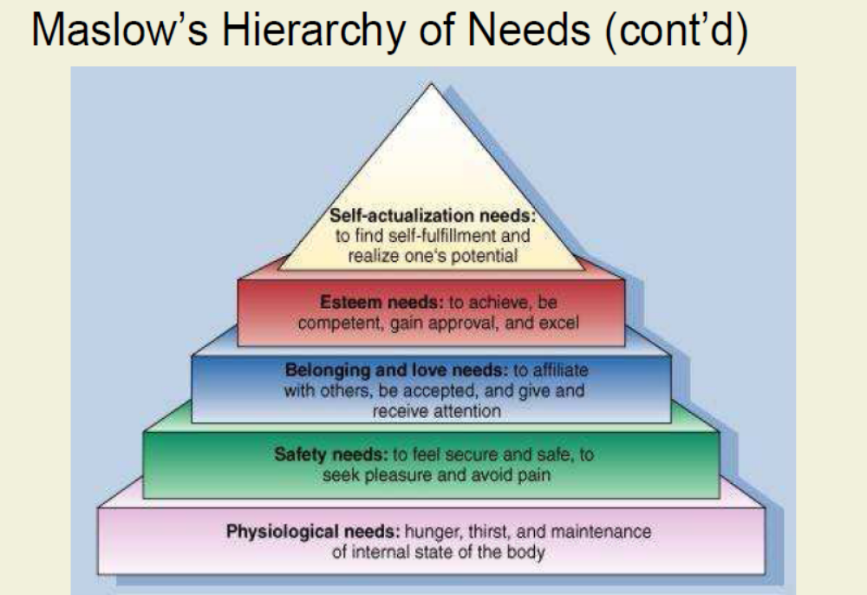
Principle of Project Management Fall 2008

Slide 27
Các nhu cầu theo thang phân cấp của Maslow (tiếp)
Các cá nhân không thoả mãn chỉ một nhu cầu tại một thời điểm
Trật tự của các nhu cầu không nhất thiết phản ánh thứ tự ưu tiên đối với mỗi cá nhân
Khi một nhu cầu được thoả mãn, nó sẽ không còn là động cơ nữa cho đến khi nhu cầu đó lại cần được thoả mãn
Mô hình Maslow cung cấp sự tăng trưởng cố định của mỗi cá nhân
  Không có điểm nào mà tại đó mọi thứ đều đạt được
Principle of Project Management Fall 2008

Slide 28
Sức mạnh
Định nghĩa sức mạnh: Sức mạnh là khả năng tác động tới người khác
Định nghĩa quyền: là quyền tác động tới người khác
Sức mạnh đặc biệt quan trọng khi thương lượng
Principle of Project Management Fall 2008

Slide 29
Sức mạnh dựa trên vị trí
Vị trí chính thức
Thưởng (khả năng thưởng một người)
Phạt
Kiểm soát tài nguyên
Kết nối/Mạng
Principle of Project Management Fall 2008

Slide 30
Sức mạnh cá nhân
Chuyên gia (tri thức, kinh nghiệm)
Tham khảo (tham khảo tới ý kiến của ai đó ở vị trí cao hơn)
Danh tiếng (tiến hành trong quá khứ)
Toàn vẹn (độ tin tưởng, trung thực, v.v...)
Quy tắc văn phòng (hiểu biết các luật lệ, v.v...)
Dễ giao tiếp
Nắm thông tin quan trọng
Principle of Project Management Fall 2008

Slide 31
Sức mạnh của giám đốc dự án
Giám đốc dự án gặp khó khăn khi phối hợp mọi người thực hiện công việc, đặc biệt là trong các tổ chức theo kiểu ma trận
Sức mạnh của giám đốc dự án được thể hiện như sau theo chiều từ tốt đến xấu
  Chuyên gia
  Thưởng
  Vị trí chính thức
  Tham khảo
  Phạt
Principle of Project Management Fall 2008

Slide 32
Sự lãnh đạo
Là người lãnh đạo tốt nhất, mọi người không nhận ra sự tồn tại của họ. Với mức độ tiếp theo, mọi người kính trọng và ca tụng. Mức độ tốt tiếp theo nữa, mọi người sợ hãi và tiếp là ghét. Khi công việc của người lãnh đạo hoàn thành, mọi người nói rằng: "Chúng ta đã tự làm lấy dự án của mình"
[Theo Lão Tử- nhà triết học Trung Quốc]
Principle of Project Management Fall 2008

Slide 33
Tại sao cần làm việc theo đội
Lợi ích đối với tổ chức
- Tăng hiệu suất làm việc
- Tăng chất lượng
- Đạo đức tốt hơn
- Giải quyết công việc tốt hơn
- Tăng tính sáng tạo
- Đưa ra những quyết định tốt hơn
Lợi ích đối với cá nhân
- Giảm căng thẳng khi làm việc
- Trách nhiệm được chia sẻ
- Thưởng và tôn vinh được chia sẻ
- Các thành viên có thể ảnh hưởng lẫn nhau
- Tất cả đều được trải qua cảm giác hoàn thành công việc
Principle of Project Management Fall 2008

Slide 34
Đội dự án
Định nghĩa: một nhóm số lượng nhỏ những người có các kỹ năng bổ trợ nhau, cùng cam kết tới một mục đích chung, năng suất chung và cách tiếp cận chung để đảm bảo lợi ích của cả nhóm
Một nhóm người không phải là một đội
Đội dự án thường có từ 7-1- người, 25 là nhiều nhất
Principle of Project Management Fall 2008

Slide 35
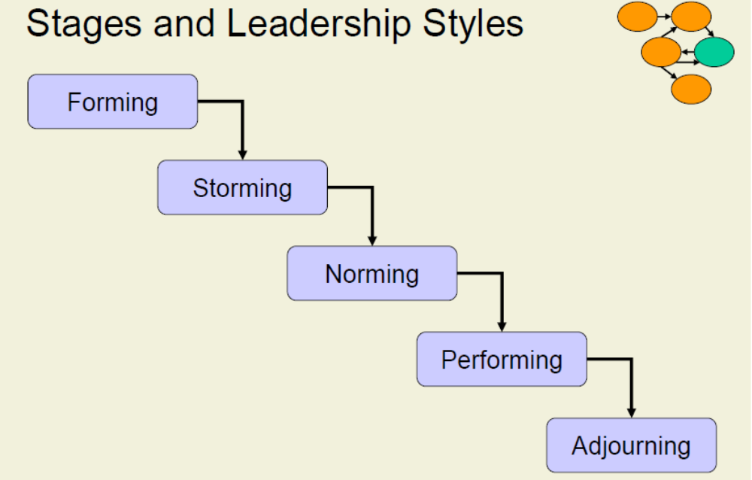
Các giai đoạn hình thành đội dự án
Hình thành
Bão táp
Bình thường
Hiệu quả
Kết thúc
Principle of Project Management Fall 2008

Slide 36
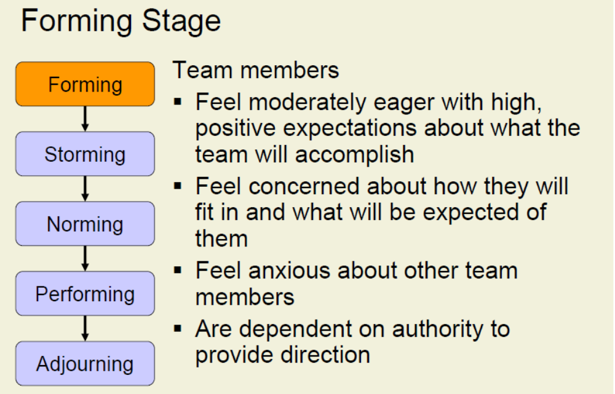
Giai đoạn hình thành
Hình thành
Các thành viên của đội dự án
cảm thấy khá hào hứng, mong đợi về cái mà đội sẽ thực hiện
Hơi lo lắng liệu họ có phù hợp không và cái gì mong đợi họ
Cảm thấy hơi phiền phức về các thành viên khác trong đội
Phụ thuộc vào người lãnh đạo để cung cấp đường hướng, chỉ dẫn
Bão táp
Bình thường
Hiệu quả
Kết thúc
Principle of Project Management Fall 2008

Slide 37
Giai đoạn hình thành
Vấn đề giữa thành viên
- Quan tâm và tin tưởng
- Sẵn sàng quan tâm đến ý kiến của người khác khi quyết định
- Mở rộng ra thành viên cảm thấy có thể tin lãnh đạo
Chiến lược hành động của lãnh đạo
- Thiết lập các mục tiêu thực tế
- Tạo các chuẩn để tương tác trong đội
-Làm rõ nhiệm vụ của đội, các vai trò thành viên và quan hệ
- Đưa ra quyết định và cung cấp hướng dẫn
- Theo dõi và đưa ra phản hồi
- Demo và dạy các kỹ năng
Mức độ hoàn thành CV
- Thấp đến trung bình
- Tập trung vào định nghĩa đích, công việc và chiến lược
Principle of Project Management Fall 2008

Slide 38
Giai đoạn bão táp
Hình thành
Các thành viên của đội dự án
Bão táp
Bình thường
Hiệu quả
Kết thúc
Principle of Project Management Fall 2008

Slide 39
Giai đoạn bão táp
Vấn đề giữa thành viên
- Kiểm soát, sức mạnh, xung đột
- Thành viên muốn theo sự chỉ dẫn của người khác
- Ai ảnh hưởng tới đường hướng của đội
Chiến lược hành động của lãnh đạo
- Định nghĩa lại mục tiêu, sự mong đợi, vai trò và quan hệ
- Khuyến khích và hỗ trợ sự phụ thuộc lẫn nhau
- Cung cấp phát triển kỹ năng
- Nhận ra và chấp nhận các quan điểm khác nhau
- Quản lý xung đột
- Khen ngợi hành vi xây dựng
Mức độ hoàn thành CV
- Bị gián đoạn bởi cảm giác tiêu cực
- Tăng dần dần khi xung đột được giải quyết
Principle of Project Management Fall 2008

Slide 40
Giai đoạn bình thường
Hình thành
Các thành viên của đội dự án
Trở nên bớt không hài lòng vì cách làm việc cùng nhau trở nên rõ ràng
Giải quyết sự khác nhau giữa mong muốn và thực tế
Bắt đầu tôn trọng sự khác nhau và phát triển tình cảm yêu thương, tôn trọng và tin tưởng lẫn nhau
Cảm thấy thư giãn và tăng thể hiện bản thân
Bão táp
Bình thường
Hiệu quả
Kết thúc
Principle of Project Management Fall 2008

Slide 41
Giai đoạn bình thường
Vấn đề giữa thành viên
- Yêu thương
- Sẵn sàng thể hiện bạn bè
- Chuyển kiểm soát từ lãnh đạo sang đội dự án
- Tránh suy nghĩ bầy đàn
Chiến lược hành động của lãnh đạo
- Cho toàn đội tham gia ra quyết định, giải quyết vấn đề
- Hỗ trợ đội lập mục tiêu và chuẩn của dự án
- Khuyến khích và thể hiện sự nhận thức được tiến độ của đội
Mức độ hoàn thành CV
- Tăng
- Cảm giác tích cực thuận lợi cho kết quả dự án
Principle of Project Management Fall 2008

Slide 42
Giai đoạn hiệu quả
Hình thành
Các thành viên của đội dự án
Cảm thấy vui vẻ và háo hức tham gia vào các hoạt động của đội dự án
Tự chủ (không phụ thuộc vào một người lãnh đạo thiết kế trước)
Phối hợp làm việc với toàn bộ đội dự án
Cảm giác tự tin về kết quả của đội
Giao tiếp cởi mở và thoải mái, không còn e ngại bị từ chối hay xung đột
Bão táp
Bình thường
Hiệu quả
Kết thúc
Principle of Project Management Fall 2008

Slide 43
Giai đoạn hiệu quả
Vấn đề giữa thành viên
- Không có vấn đề chính nào
Chiến lược hành động của lãnh đạo
- Hoạt động như một nguốn nhân lực của đội
- Theo dõi mục tiêu và năng suất dựa trên quá trình kiểm tra
- Làm trung gian cầu nối giữa đội dự án và tổ chức lớn hơn
Mức độ hoàn thành CV
- Hoàn hành nhiệm vụ tối ưu do sự gắn kết của đội và tự hào về kết quả toàn đội
- Thành viên hài lòng vì kỹ năng, tri thức và tự tin tăng
Principle of Project Management Fall 2008

Slide 44
Giai đoạn kết thúc
Hình thành
Các thành viên của đội dự án
Trở nên quan tâm đến việc sắp phải giải tán đội
Cảm giác mất mát hoặc buồn về sự kết thúc của dự án và sự phân ly của đội
Có thể từ chối vui đùa hoặc thể hiện sự không hài lòng
Có thể có cảm giác rất tốt về những cí mà đội đã hoàn thành
Bão táp
Bình thường
Hiệu quả
Kết thúc
Principle of Project Management Fall 2008

Slide 45
Giai đoạn kết thúc
Vấn đề giữa thành viên
- Mất mát và chia rẽ
-Cảm giác buồn bã, tức giận vì sự tan rã của đội
- Có xu hướng giảm hiệu quả
Chiến lược hành động của lãnh đạo
- Chấp cảm giác mất mát
- Nhận thức được cảm giác của người khác
- Tăng hoạt động định hướng và hỗ trợ khi cần thiết
Mức độ hoàn thành CV
- nhìn chung là giảm
- Đôi khi tăng số công việc (hạn, vượt qua cảm giác mất mát)
Principle of Project Management Fall 2008

Slide 46
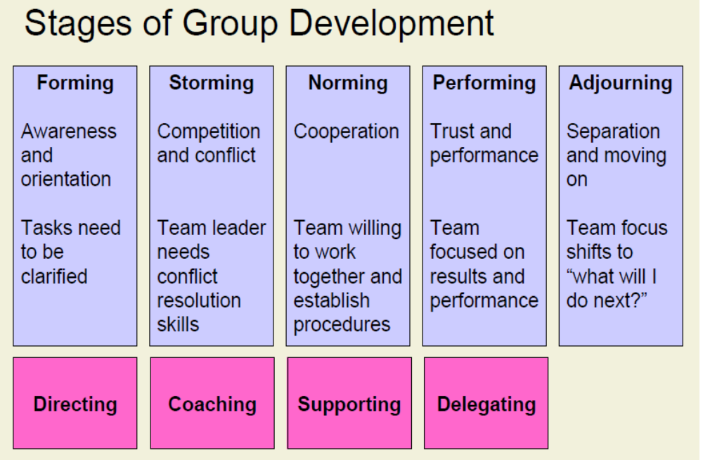
Principle of Project Management Fall 2008

Slide 47
Những cản trở việc xây dựng đội
Độ tin tưởng của người lãnh đạo dự án
Các mục tiêu của dự án không rõ ràng
Thay đổi mục tiêu và thứ tự ưu tiên
Thiếu việc định nghĩa và cấu trúc đội
Mơ hồ về vai trò và trách nhiệm
Khen ngợi năng suất làm việc nhưng không nhận ra đó là công sức của cả đội
Kích cỡ đội quá lớn
Principle of Project Management Fall 2008

Slide 48
Đội dự án ảo
Định nghĩa:
Đội dự án ảo là đội gồm những con người tương tác điện tử với nhau là chính và thỉnh thoảng có thể gặp mặt trực tiếp.
Lý do
- Các tổ chức toàn cầu
- Các dự án có tổ chức rộng
- Văn phòng tại nhà
- Các dự án làm việc 24h
Principle of Project Management Fall 2008

Slide 49
Quản lý đội dự án ảo
Phát triển sự tin tưởng và mối quan hệ tới một mức nào đó
Khuyến khích chia sẻ thông tin
Tổ chức một buổi gặp mặt bắt đầu dự án
Tổ chức các buổi họp định kỳ
Cung cấp truyền thông chính thức nhiều hơn
Xác định một người truyền thông cho đội
Nhận thức và tự hào về sự phong phú về địa lý của đội dự án
Principle of Project Management Fall 2008

